Slide 1

О деятельности организаций инфраструктуры поддержки МСП (Центра оказания услуг «Мой бизнес» и его партнеров) в условиях ограничений из-за пандемии короновируса
Руководитель центра «Мой бизнес» Ситникова Татьяна

Slide 2

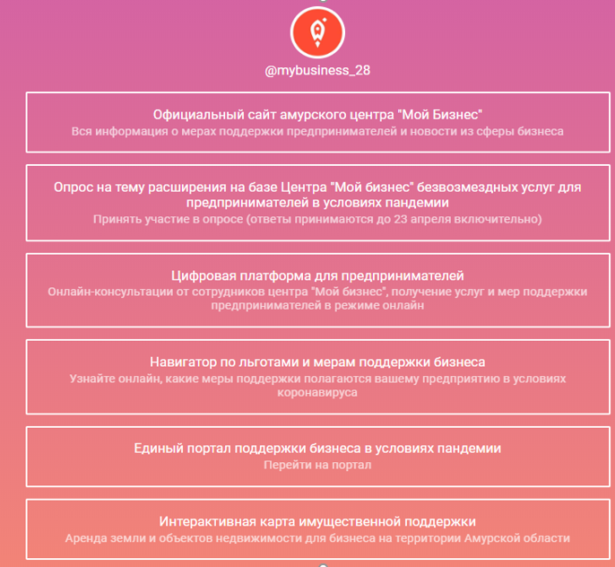
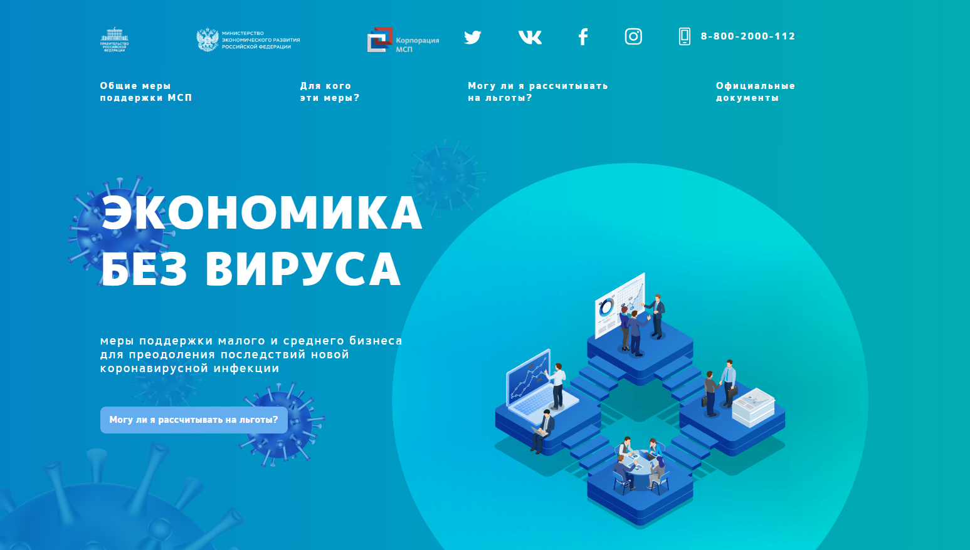
Горячая линия/Единый портал
8 (4162) 51 11 11
с 30.03 - 22.04
Количество поступивших звонков за период
4900
ковид.амурбизнес.рф

Slide 3

Услуги
Обучение
Юридические и правовые (43)
По организации бизнес-процессов (например при переходе на удаленные сервисы) (20)
По вопросам управления и оптимизации работы с персоналом (20)
По финансовым вопросам (15)
В мае возобновим оплату услуг по сертификации, декларированию, продвижению и другим услугам)
Круглый стол он-лайн «Управление компанией в условиях карантина» 31.03.2020
Организация бесплатного он-лайн обучения по вопросам бизнеса
(бесплатное участие для предпринимателей в Synergy Online Forum 17-18 апреля 2020)
8 (4162)77 26 46

Slide 4
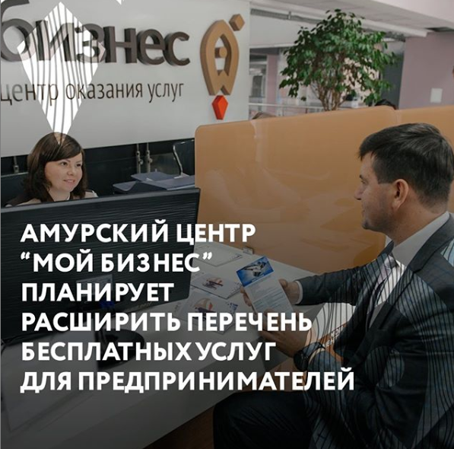
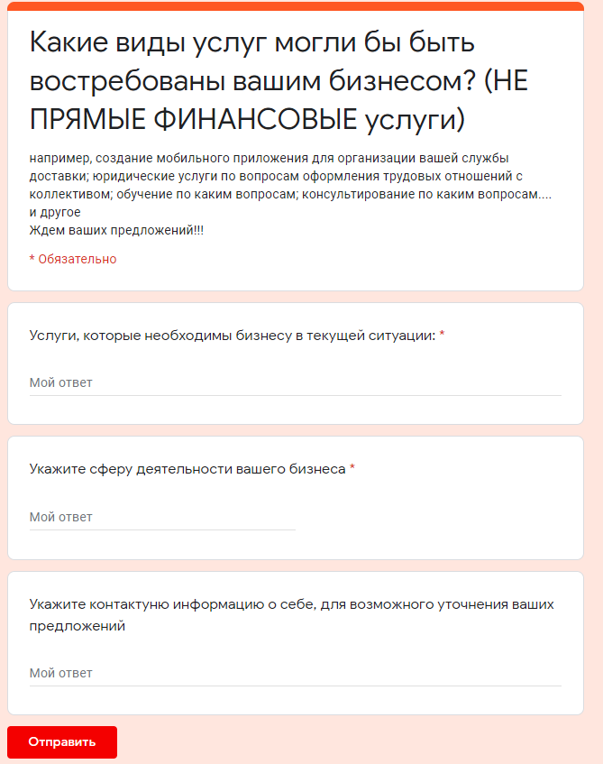
https://forms.gle/Ye27kmR91jWsb3zQ7
- Цифровизация бизнеса (мобильное приложение, сайты, CRM)
- SMM продвижение, реклама
- Обучение, консультирование

Slide 5

«Антикризисный продукт» для пострадавших отраслей
«Для действующих заемщиков Фонда»
Поручительства в размере до 70% от суммы обязательств
Снижение ставки за предоставление поручительства до 0,5% годовых
Наличие задолженности по ЗП и платежам в бюджет и внебюджетные фонды
Наличие подакцизных видов деятельности
Пролонгация и/или реструктуризация действующих обязательства, без оплаты дополнительных комиссий
«Для всех отраслей»
Расширены цели кредитования на рефинансирование текущих кредитов, оплату заработной платы сотрудников, оплату текущих платежей по налогам и сборам
8 (4162)77 26 46
На текущую дату оформлены 3 сделки пролонгации кредитов на сумму 25 млн. рублей

Slide 6


Микрозаймы для СМСП пострадавших отраслей
«Специальный» и «Лояльный»
Сумма займа
Обеспечение
от 50 до 2 000 000 рублей
В зависимости от суммы займа:
Поручительство платежеспособного ФЛ/ИП/ЮЛ
Залог имущества
Поручительство Гарантийного фонда
Срок кредитования
до 24 месяцев
Порядок погашения займа
Процентная ставка
В зависимости от целевого использования займа:
1-3 % выплата заработной платы
арендные и коммунальные платежи
оплата заключенных до 15 марта
2020 года контрактов
1,5-6 % рефинансирование действующих кредитов
3-6 % пополнение оборотных средств
Аннуитетный платеж
Дифференцированный платеж
Индивидуальный график
Возможно предоставление отсрочки по выплате основного долга до 6 мес.
Проведено более 300 консультаций по программам льготного кредитования.
В работе 17 заявок.
До 30 апреля планируется выдача 5ти льготных микрозаймов

Slide 7
Реструктуризация действующих микрозаймов для СМСП пострадавших отраслей в упрощенном порядке
Формы реструктуризации
Реструктурировано
- изменение графика платежей, а именно:
отсрочка по выплате основного долга и/или процентов по договору микрозайма на срок не более 6 (шести) месяцев.
установление индивидуального графика погашения,
- пролонгация срока действия договора микрозайма;
снижение действующей процентной ставки.
*Могут применяться несколько видов реструктуризации одновременно
17 договоров микрозайма на сумму около 20 млн.руб., из них:
по 13 договорам снижена процентная ставка
по 11 договорам предоставлена отсрочка по выплате основного долга
срок действия 2 договоров пролонгирован
Ведется работа по реструктуризации еще 34 договоров микрозайма.
*Отказов со стороны АНО «АРМКК» в реструктуризации нет
8 (914) 556 36 06
8 (4162) 770-730

Slide 8
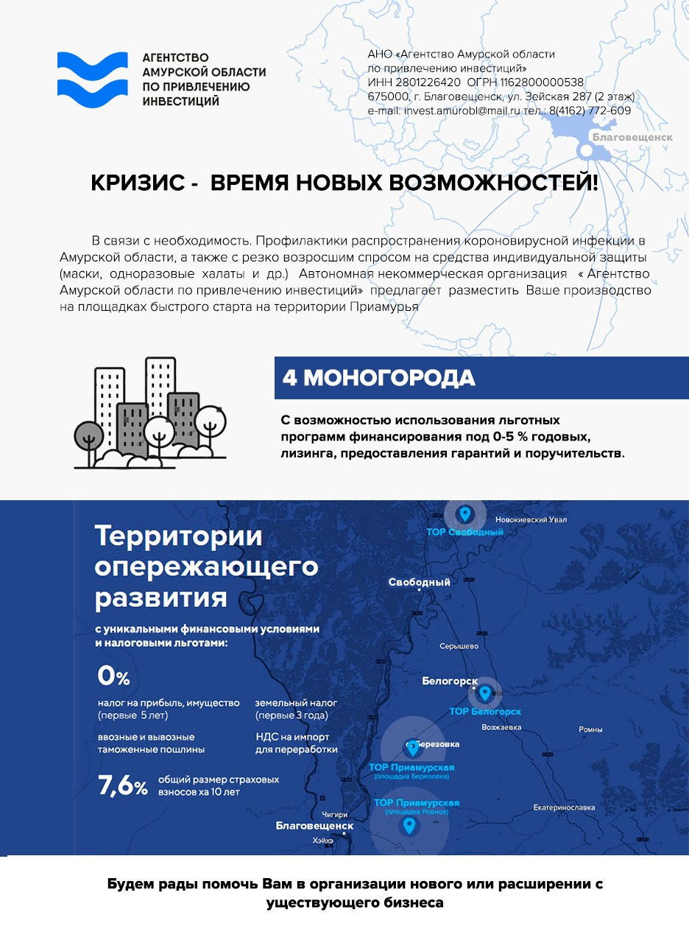


8 (4162)772 -609
Invest.amurobl@mail.ru
amurexport.ru
8(4162)772-609.

Slide 9

Спасибо за внимание!

